Slide 1
OpenMLDB + Byzer 使用 SQL 完成端到端机器学习流程
祝海林丨 Byzer PMC & Kyligence 技术合伙人
hailin.zhu@kyligence.io
2022.7.10

Slide 2


KYLIGENCE 公司介绍
自主开源技术，打造开源生态
全球领先的大数据 OLAP 领导者
中国首个 Apache 顶级开源项目
1500+ 全球生产用户
面向 Data + AI 的 类 SQL 语言
AI + Big Data 领域国产开源新秀
金融、互联网等行业应用案例

Slide 3
为什么需要 Byzer
The Golden Circle | 黄金圈法则
What – 一门面向 Data+AI 领域的云原生类 SQL语言
支持 ETL ，数据挖掘和分析， 机器学习建模，模型部署
How – Byzer自身生态 + 其他生态
Byzer Notebook (IDE), Byzer-lang Interpreter， Byzer-shell， Byzer-desktop, Byzer command tools, OpenMLDB, JuiceFS
Why – 极大降低 Data + AI 门槛，让其成为水和电
现在大数据和AI 还是非常复杂，平台割裂，语言割裂，维护困难，使用困难。 Byzer 旨在帮助企业和个人都能够最低成本的挖掘数据的价值

Slide 4
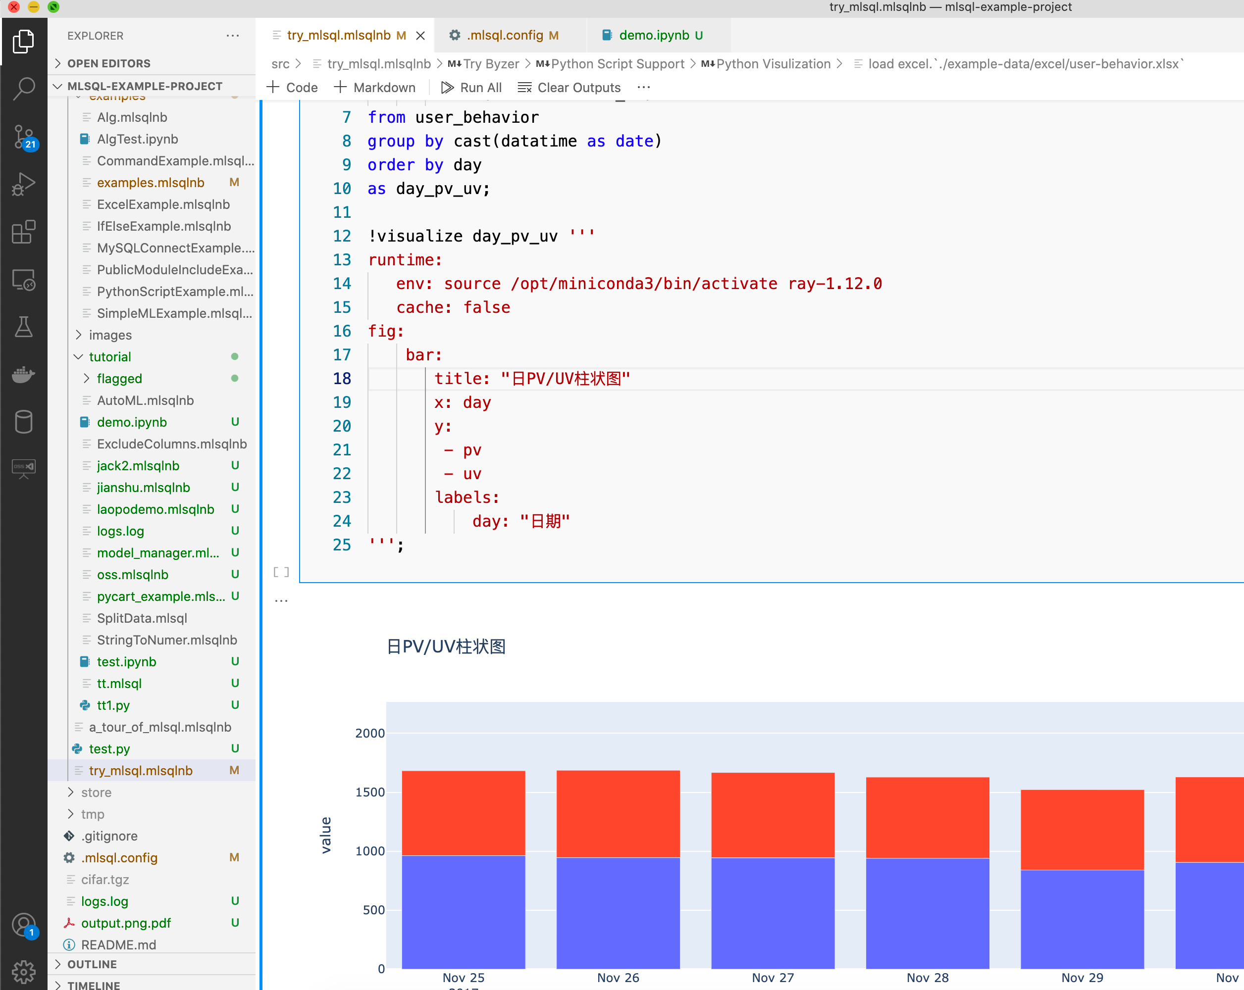
Byzer VSCode Extension
桌面开箱即用

Slide 5
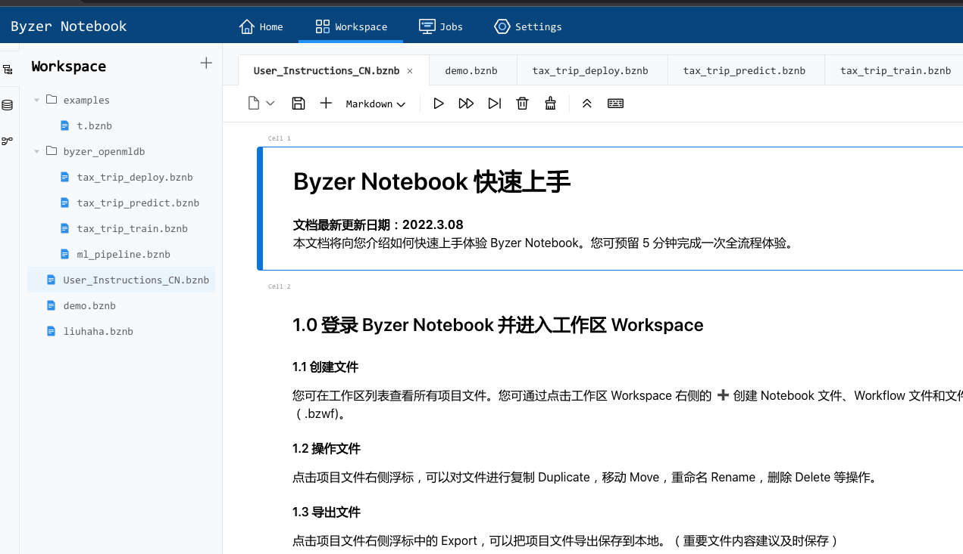
Byzer Notebook
WEB IDE 打开网页即可使用

Slide 6
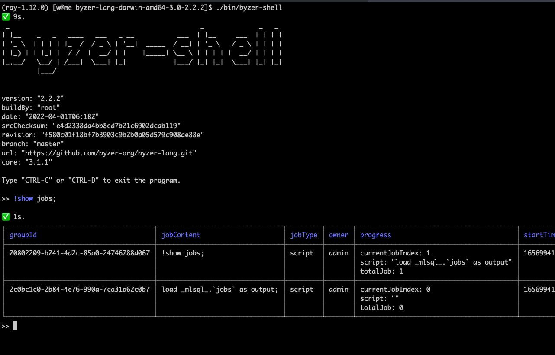
Byzer Shell / Byzer Run
打开命令行即可用

Slide 7
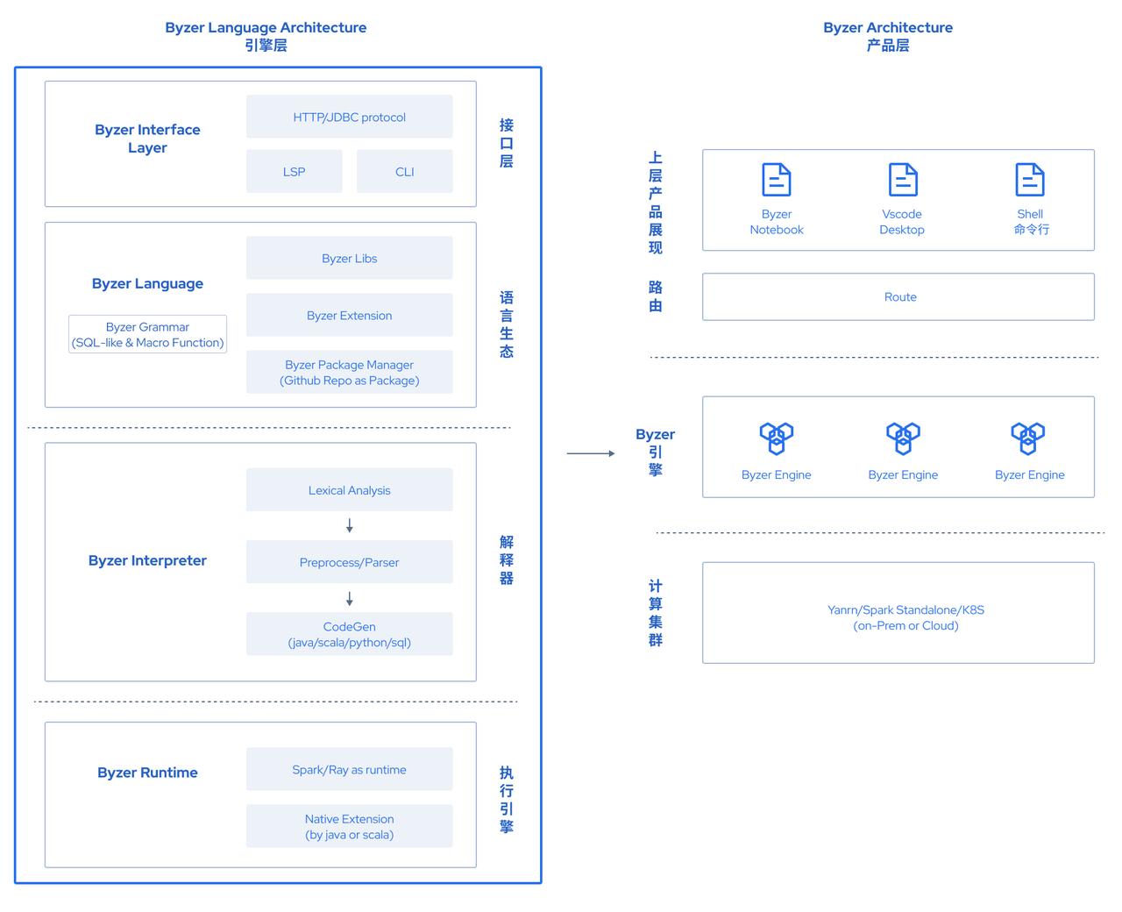
Byzer 架构图
Notes:
接口层 加在语言生态层上面
语言引擎，服务模式，可以提前起好，通过JDBC协议/HTP协议交互
CLI命令行
调度 —— 路由
上层产品，shell 命令，notebook，vscode

Slide 8
Get straight to the point，Show you the demo

Slide 9
机器学习 Demo 1

Slide 10
万物皆可加载成表
数据清理 SQL化
数据可视 Yaml 化
特征工程函数化
模型部署函数化
如果在online 预测时，需要获取最近3个小时的某个累计特征改怎么办？

Slide 11
引入 Feature Store: OpenMLDB

Slide 12
Byzer + OpenMLDB 全链路 Demo

Slide 13
特征计算通过 FeatureStoreExt 插件 转化到 OpenMLDB 中计算
Online 部分可以通过 Rest 函数实时请求 OpenMLDB 获得特征值
Byzer 还能作为流式处理，将数据规整化写入 Kafka 再进入 OpenMLDB
全流程类 SQL 语法
扩展性，可以通过类似的方案将更多的生态集成进来

Slide 14
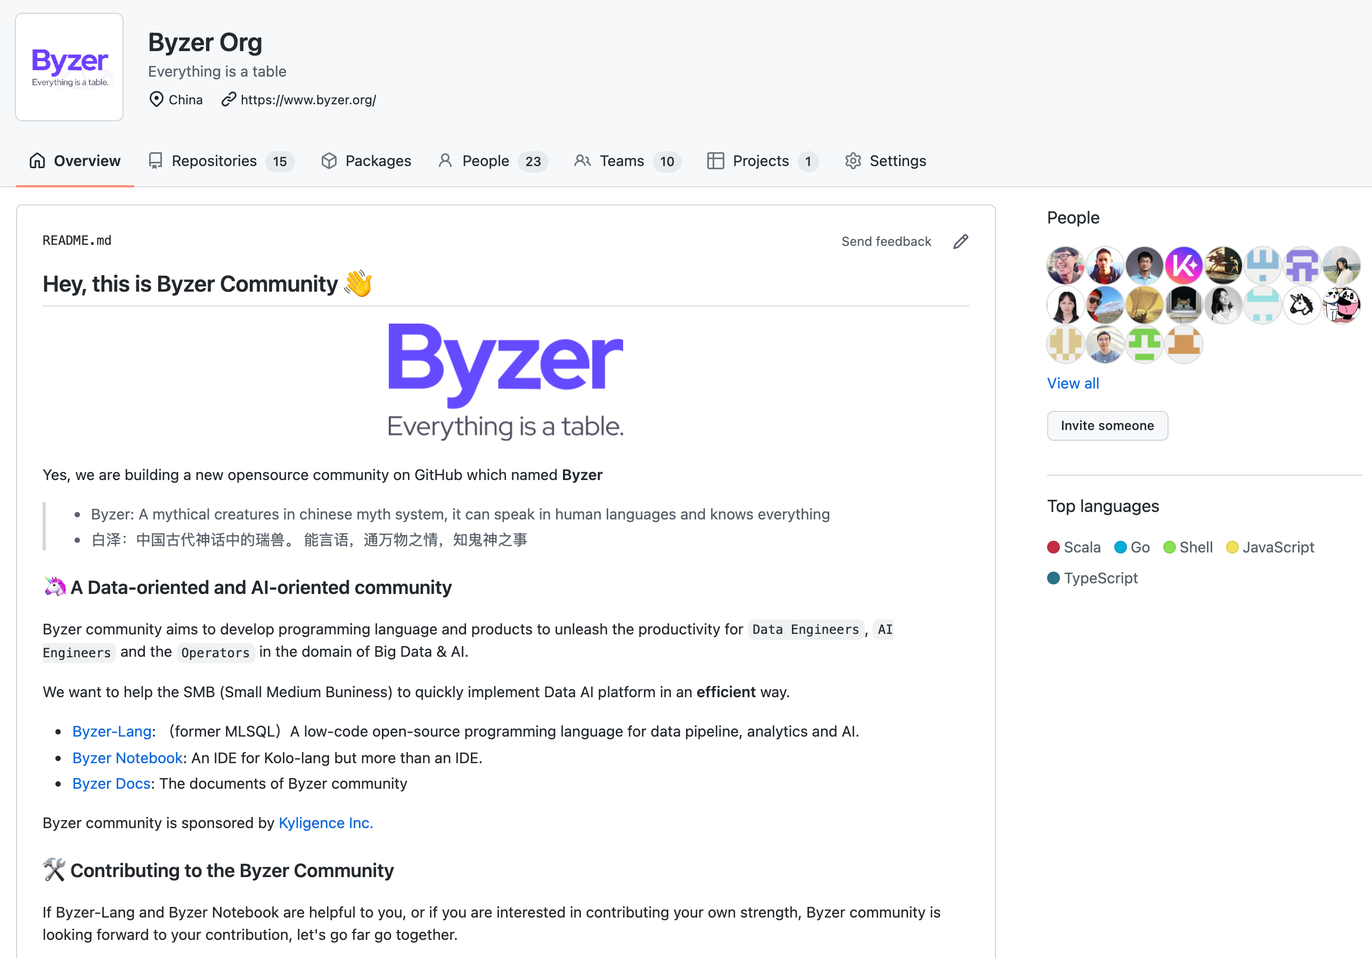
Byzer 开源社区
社区核心是 Byzer-lang
面向 Data & AI，围绕 Byzer 打造技术生态
旨在释放分析师、工程师、运维人员的生产力
帮助用户以低成本、高效率的方式落地数据平台和完成 AI 工程化
https://github.com/byzer-org

Slide 15


Contact us
Kyligence Inc
http://kyligence.io
info@kyligence.io
Twitter: @Kyligence
Byzer Org
https://github.com/byzer-org
pmc@byzer.org

Slide 16
Thank You

